Slide 1
Suparnički generativni modeli za prevođenje slika
Student: Vukić Krešimir
Mentor: Siniša Šegvić

Slide 2
Sadržaj
Generativno modeliranje
Suparnički modeli
Autoenkoderi
Translacija s označenim primjerima za učenje
Uvjetovane generativne mreže
Translacija bez uparenih primjera za učenje
Kružni GAN, UNIT, MUNIT
Zaključak

Slide 3

Generativni naspram diskriminativnih algoritama
Diskriminativni
Modeliranje pomoću ulaznih varijabli
Učenje uvjetne vjerojatnosti $p(Y|X)$
Ne stvaraju puno pretpostavki o distribuciji
Vrše klasifikaciju podataka
Generativni
Uče distribuciju podataka pojedinih klasa $p(X|Y)$
Razne varijante mogu
Uzorkovati nove primjere
Naučiti distribuciju podataka
Identificirati bitne značajke

Slide 4
Suparnički modeli
Mini-max igra dvije mreže
Pola mreže maksimizira svoj rezultat
Druga polovica minimizira rezultat prve
Nenadzirani
Kod GAN-ova:

Slide 5
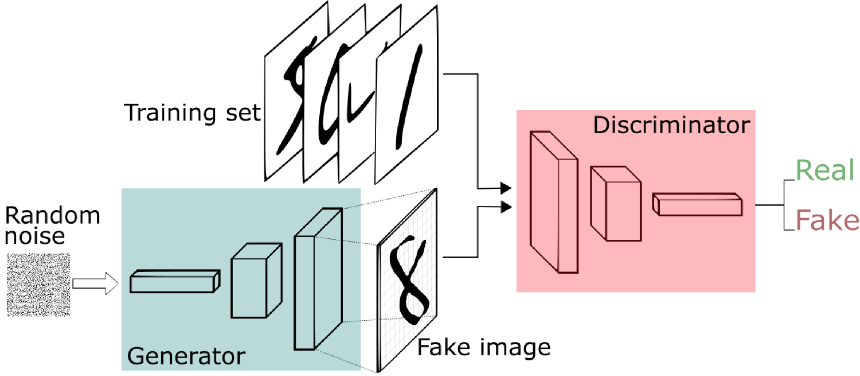
Suparnički modeli
Generator (G)
stvara nove podatke slične stvarnima
Diskriminator (D)
provjerava njihovu autentičnost

Slide 6
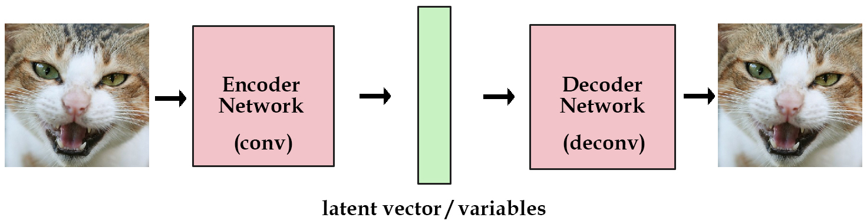
Autoenkoderi (AE)
Mreže s ciljem postizanja čim veće sličnosti ulaza i izlaza
Dvodjela arhitektura
Enkoder – kompresija podataka u latentne varijable
Dekoder – rekonstrukcija izvornih podataka
Nenadzirani

Slide 7
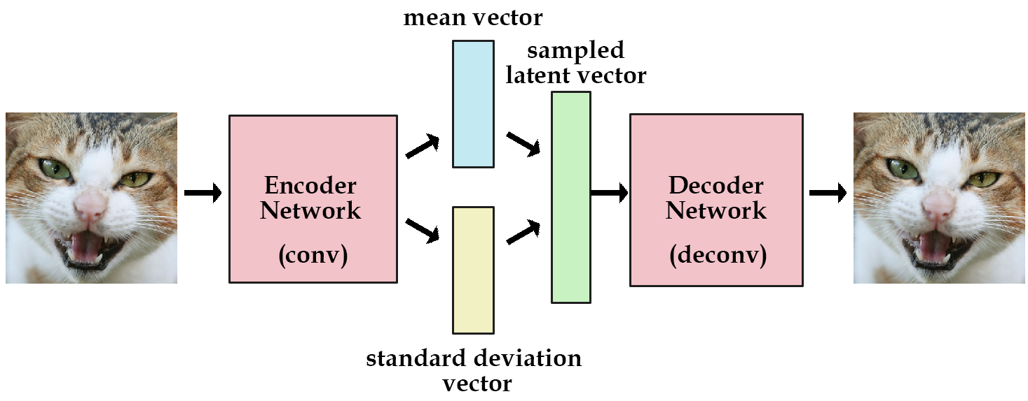
Varijacijski autoenkoderi (VAE)
Umjesto latentnog vektora uče Gausovu distribuciju podataka

Slide 8
Varijacijski autoenkoderi (VAE)
Prednosti:
Kontrola nad generiranim podatcima
Nedostatci:
Uzorkovani podatci puni anomalija
Primjena:
Kompresija podataka, video igre

Slide 9
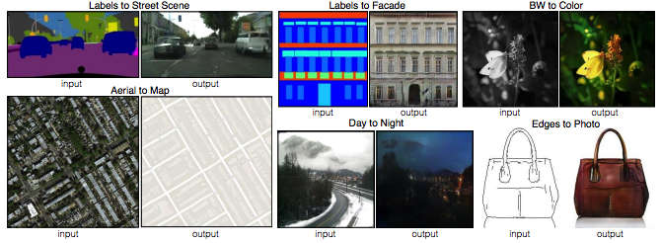
Uvjetovane generativne mreže
Nastale iz potrebe za većom kontrolom generativnog procesa GANova
Ideja: postavljanje uvjeta na ulaz modela
Oznake klasa, skice, dubinske mape…
Conditional generative adversarial nets. arXiv:1411.1784, 2014.

Slide 10
Uvjetovane generativne mreže
Funkcija gubitka
Obični GAN - jesu li generirani podatci različiti od stvarnih
Uvjetovani GAN – dodatno pokušavaju svrstati podatke u klase
Conditional generative adversarial nets. arXiv:1411.1784, 2014.

Slide 11
Translacija bez uparenih primjera za učenje
GANovi ovise o velikim količinama podataka
Izrada takvih skupova
Izuzetno skupa
Iznimno dugotrajna
Često neizvediva

Slide 12

Translacija bez uparenih primjera za učenje
Pri učenju bez označenih primjera cilj u biti ostaje isti
Naučiti preslikavanje s izvorišne domene $(X)$ na ciljnu $\left(Y\right)⇒ G:X→Y$
takvo da nije moguće razlikovati distribuciju $G(X)$ od distribucije $Y$
Problem
Cilj je vrlo nespecifičan
Potrebna su nam dodatna ograničenja

Slide 13
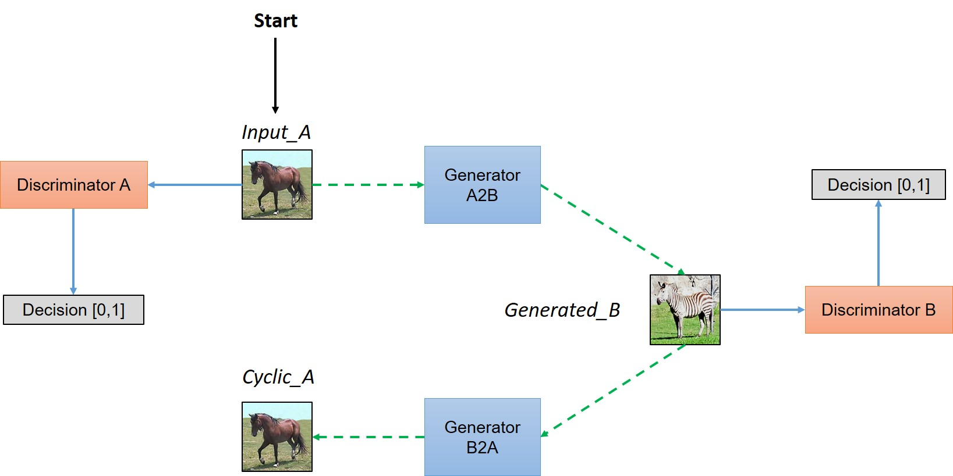
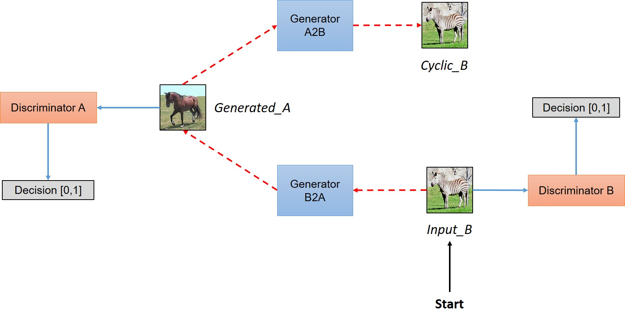

Kružni GAN (CycleGAN)
Uz preslikavanje $G:X→Y$ uče i njegov inverz $F: Y→X$
Uvjet cikličke dosljednosti $x →G\left(x\right)→F(G(x))≈x$
Unpaired image-to-image translation using cycle-consistent adversarial networks. arXiv:1703.10593, 2017.

Slide 14
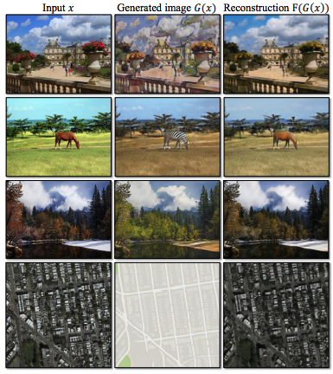
Kružni GAN (CycleGAN)
Pretvaraju problem u nadzirano učenje
Umjesto parova primjera – nadziranje zajedničkim značajkama cijelih setova
Unpaired image-to-image translation using cycle-consistent adversarial networks. arXiv:1703.10593, 2017.

Slide 15


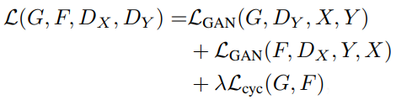
Kružni GAN (CycleGAN)
Standardni gubitak GAN-a:
Proširuju gubitkom cikličke dosljednosti:
Gubitak CycleGAN-a:
Unpaired image-to-image translation using cycle-consistent adversarial networks. arXiv:1703.10593, 2017.

Slide 16
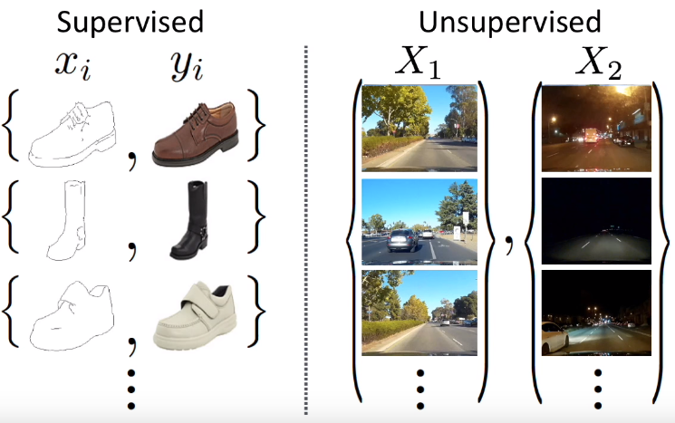
Nenadzirana translacija slika (UNIT)
Unsupervised image-to-image translation networks. arXiv:1703.00848, 2017.

Slide 17
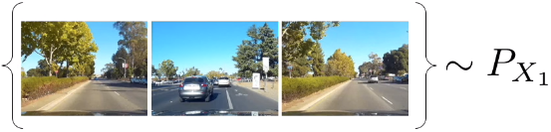
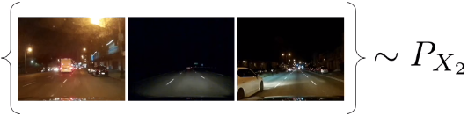
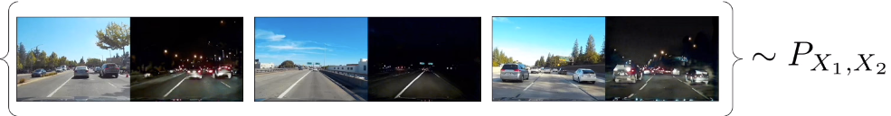
Nenadzirana translacija slika (UNIT)
Cilj translacije slike s gledišta modeliranja vjerojatnosti
Odrediti združenu distribuciju više različitih domena
Unsupervised image-to-image translation networks. arXiv:1703.00848, 2017.

Slide 18
Nenadzirana translacija slika (UNIT)
Pretpostavka:
Izvorni i ciljni skupovi uzorkovani iz marginalnih distribucija
Problem:
Združenih distribucija ima beskonačno mnogo
Potrebno dodatno ograničenje
Unsupervised image-to-image translation networks. arXiv:1703.00848, 2017.

Slide 19
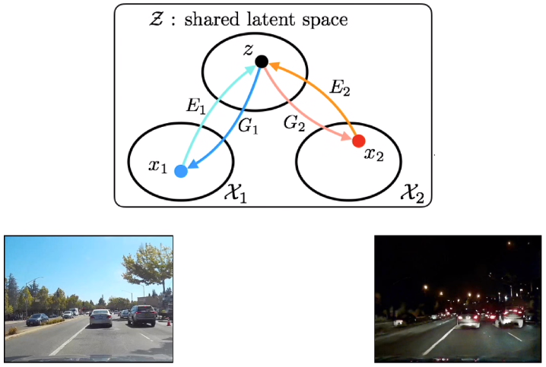
Nenadzirana translacija slika (UNIT)
Preslikavanje obje domene na prostor zajedničkih latentnih varijabli
Unsupervised image-to-image translation networks. arXiv:1703.00848, 2017.

Slide 20
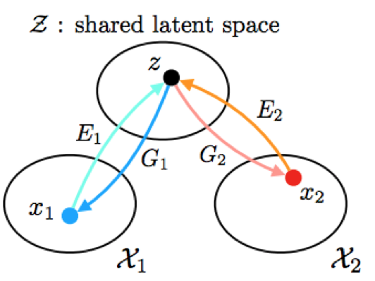
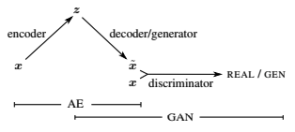
Nenadzirana translacija slika (UNIT)
Ostvarenje umreženim GAN-om i varijacijskim autoenkoderom
VAE stvara latentni prostor
GAN mapira latentni prostor u prostor slika
Unsupervised image-to-image translation networks. arXiv:1703.00848, 2017.

Slide 21
Problemi navedenih modela
Nisu generičko rješenje
Kružni GAN-ovi vrše determinističko preslikavanje
UNIT uče unimodalno preslikavanje
Vrlo teško ostvaruju raznolikost

Slide 22
Multimodalna nenadzirana translacija (MUNIT)
Rastavljanje podataka na
Domenski invarijantne značajke
Značajke koje sadrže specifična svojstva
Na primjeru slika
Invarijantno - sadržaj slike ( prostorna struktura )
Specifično - stil slike ( rendering sadržaja slike )
Multimodal unsupervised image-to-image translation. arXiv:1804.04732, 2018.

Slide 23
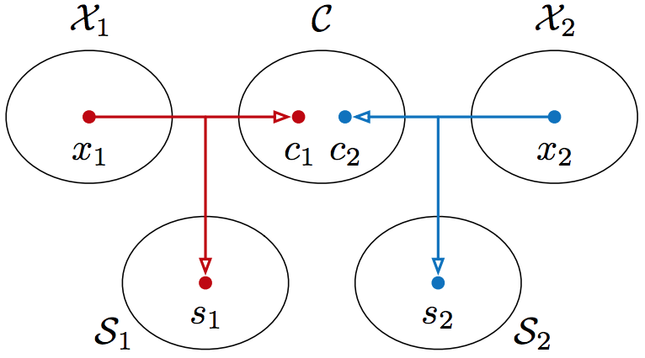
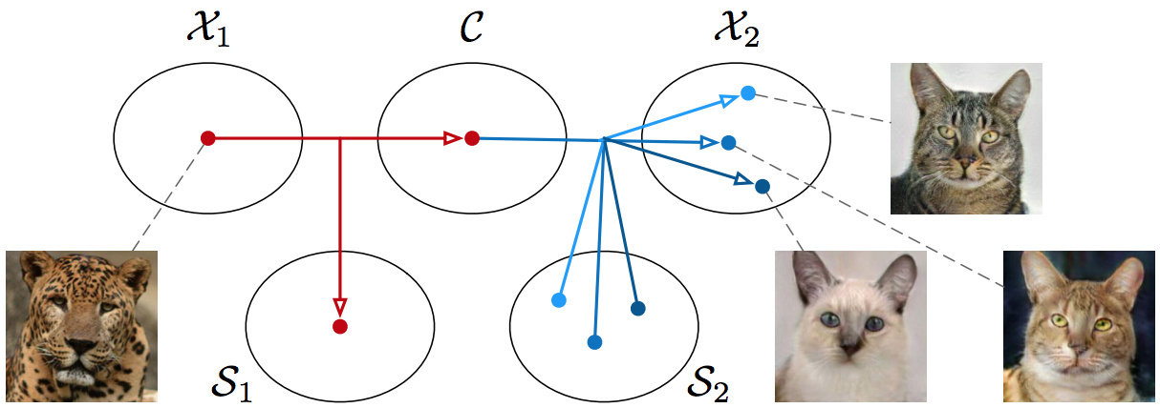
Multimodalna nenadzirana translacija (MUNIT)
Multimodal unsupervised image-to-image translation. arXiv:1804.04732, 2018.

Slide 24
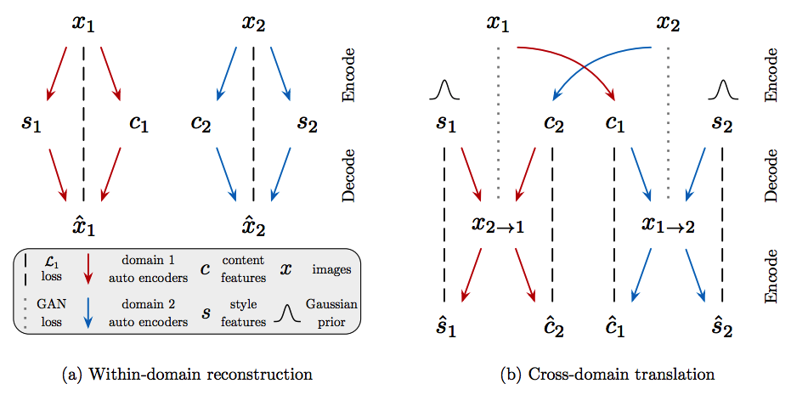
Multimodalna nenadzirana translacija (MUNIT)
Multimodal unsupervised image-to-image translation. arXiv:1804.04732, 2018.

Slide 25
Zaključak
GAN-ovi
Učenje prirodnih značajki
Samostalni tokom generacije
Uvjetovani GAN-ovi
Omogućuje kontrolu generativnog procesa
Zahtijeva označene podatke

Slide 26
Zaključak
Kružni GAN-ovi
Rezultati usporedni s nadziranim modelima
Omogućuje dvosmjernu translaciju
Moguć prijenos stila cijelih kolekcija
Realističan izlaz i kod vrlo različitih podataka
Npr. skica mape -> slika iz zraka
Zakazuju kod nestrukturiranih podataka
Npr. drvo ispred zgrade
Dobar kod izmjene stila, loš kod izmjene strukture

Slide 27
Zaključak
MUNIT
Nadogradnja na ideje kružnih GAN-ova i UNIT modela
Pokušaj obuhvaćanja potpune distribucije podataka
Odbacivanje smetnji cikličkom konzistencijom
Rastavljanje latentnog prostora na sadržajni i stilistički omogućuje visoku preciznost generacije
Od predstavljenih modela daje najbolje rezultate

